Slide 1
POMM1032 Kuvataiteen soveltava 2op
Antti Lokka SL2020

Slide 2
Sisältö / POM-soveltava
OKL OPS: Pedagogiseen tutkimukseen perustuvien oppimateriaalien (joissa monilukutaito sekä tutkiva oppiminen) tuottaminen ja arviointi. Integroivat kokonaisuudet rakennetaan tai toteutetaan yhteistyössä eri alojen edustajien kanssa.
Oppimisen tutkimus
Eri alojen edustajat
Tuotos
Arviointi- näkökulma

Slide 3
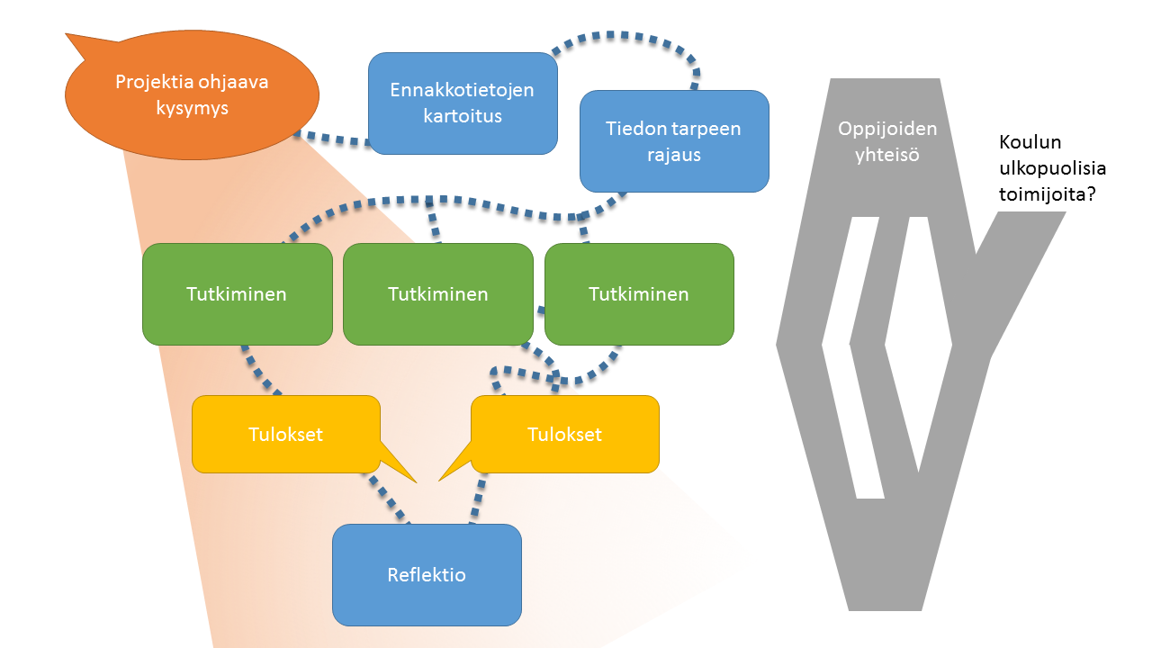
Projektioppiminen työtapana

Slide 4
TEHTÄVÄNANTO ANIMAATIOKERHO
Suunnitelkaa projektioppimisen työtapaa käyttäen monialainen oppimiskokonaisuus (MOK) joka voidaan ohjata ZOOMissa:
on kohderyhmälle 3-6 lk
laajuudeltaan 2 x 45 min, toteutus 22.10.
Integroi ainakin musiikkia ja kuvataidetta
Huomioi erilaiset oppijat
Tehdään joko ryhmässä tai parityönä
On perusasteen opetussuunnitelmien perusteiden 2014 mukainen
Yhteydenpito kerholaisiin ja kesäyliopistoon sekä tiedottaminen -> sovitaan myöhemmin.

